Slide 1
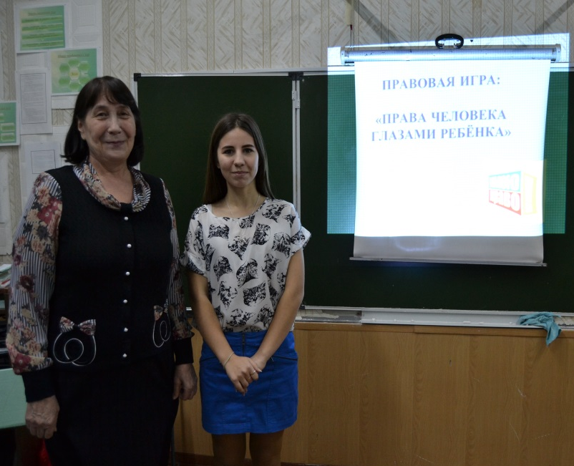
«Права человека глазами ребёнка»
Автор: Шелашникова Н.Б.,
педагог дополнительного образования,
руководитель объединения «Юный правовед»

Slide 2
Цель:
Формирование потребности овладения навыками правомерного поведения учащихся.
Профилактика и коррекция поведения через самовыражение учащихся в рамках интерактивной игры.
Задачи:
Расширить содержательный блок правовых знаний, способствовать актуализации творческого начала учащихся, развитию у них правовой культуры.
Создать возможности для формирования ценностных ориентиров, регулирующих жизнедеятельность школьника, чтобы он быстрее и осознаннее почувствовал себя гражданином России.

Slide 3
Принципы прав человека
Естественны
Неотъемлемы
Взаимосвязаны
Универсальны
Конвенция о правах ребёнка принята ООН 20 ноября 1989 г.
Вступила в силу для СССР 15 сентября 1990 г.
Российская Федерация – правопреемник СССР

Slide 4
1 тур. Блиц - опрос
- Что такое права человека?
- Какие права есть у вас?
- Достаточно ли прав у детей?
- Можете ли вы добиться, чтобы ваши права уважали?
- Какие права вы считаете главными для человека?
- Как вы думаете, есть ли особые права у детей? Какие?
- Какие из ваших прав чаще всего нарушаются?
- Чтобы вы сделали для защиты прав других людей или своих?

Slide 5
2 тур. «Переполох»
Право на охрану здоровья и труда
Право на неприкосновенность частной собственности
Право на жизнь
Выбор места жительства
Право на труд
Право на тайну переписки
Право на участие в управлении
делами государства
Свободу и личную неприкосновенность
Право на благоприятную окружающую среду
Право на образование
Право на свободу совести
Справедливое и открытое правосудие
Право на свободу слова

Slide 6
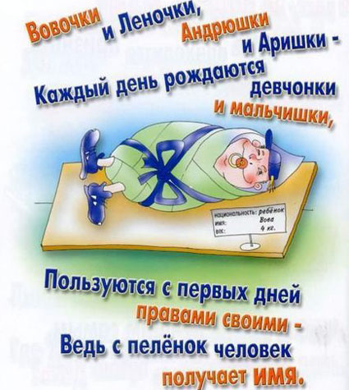
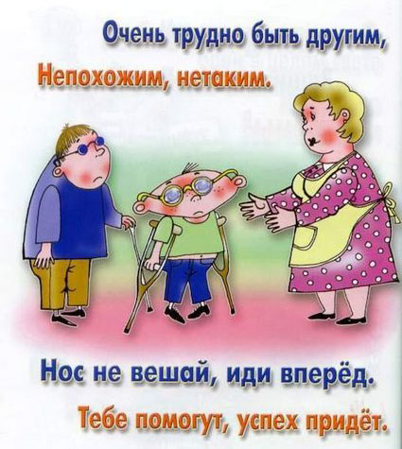
3 тур. Пиктограммы
Пиктограмма – рисуночное письмо, в котором зашифровано какое-то послание. Вам предлагается зашифровать одну из статей Конвенции
Статья 26,27 Дети имеют право на помощь государства, если они в нужде и бедности.
Статья 31 Все дети имеют право играть и отдыхать в таких условиях,
которые способствуют их творческому и культурному развитию.
Статья 6 Все дети имеют право на жизнь.
Статья 23
Дети с ограниченными возможностями имеют право на
особую заботу и образование.

Slide 7
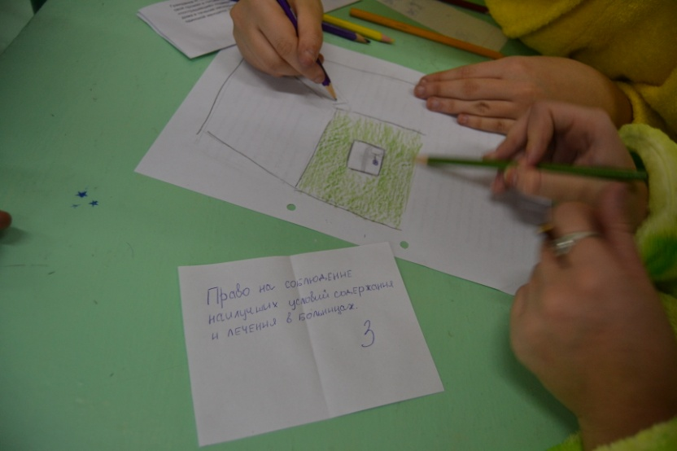
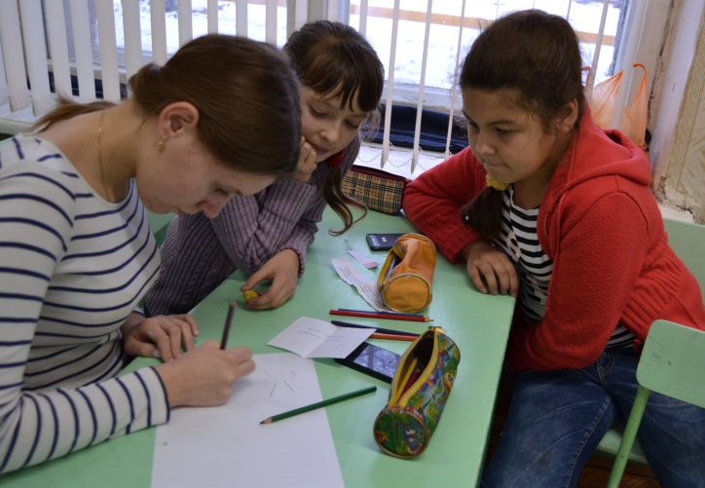
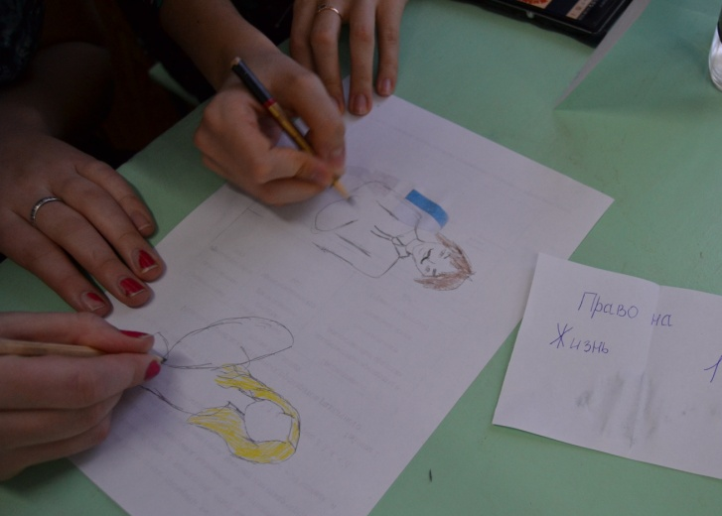
Рисуем пиктограммы

Slide 8
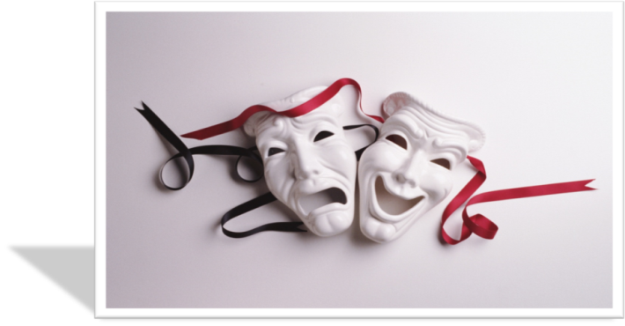
4 тур. Инсценировка
правовой ситуации
Все дети имеют право на защиту от всех форм насилия или эксплуатации, со стороны родителей или других лиц, заботящихся о ребенке.
(Конвенция, ст. 19)
Каждый имеет право на защиту чести и достоинства. (Конституция РФ, Статья 23)

Slide 9
4 тур. Инсценировка
правовой ситуации
Право ребёнка на защиту от любых форм эксплуатации, наносящих ущерб любому аспекту благосостояния ребёнка
(Конвенция ст.34; ст.36)
Право ребёнка на защиту закона от незаконного вмешательства и посягательства на его честь и репутацию (Конвенция ст.16, п.1. 2)

Slide 10
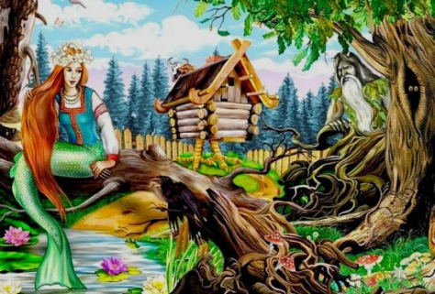
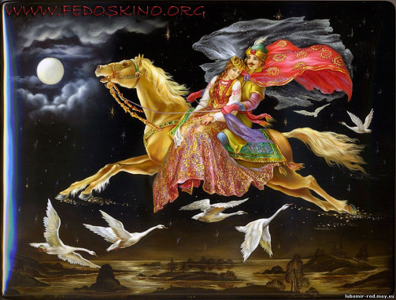
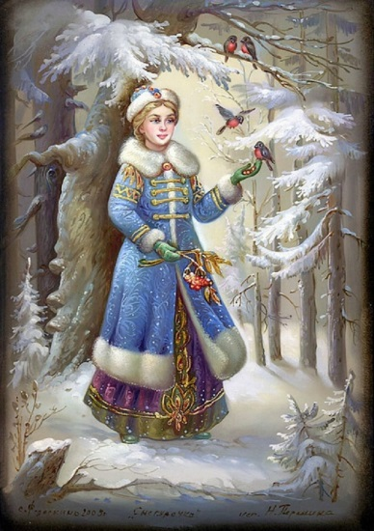
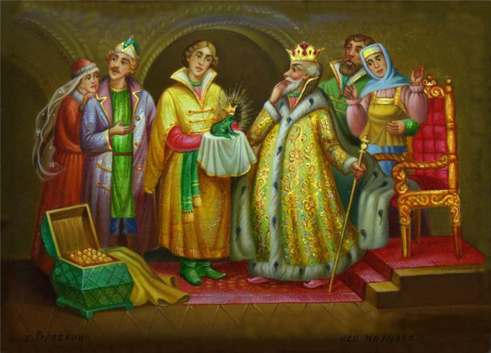
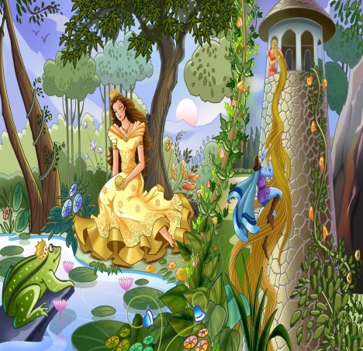
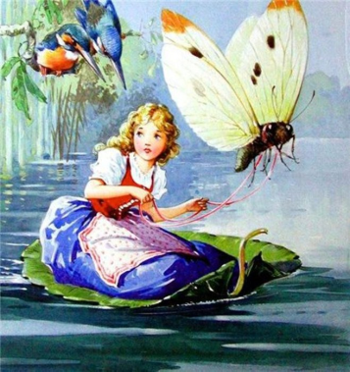
5 тур. Тест на уровень правовых знаний
«Сказка ложь…»
1 группа - Сказки советских писателей
2 группа - Сказки зарубежных писателей
3 группа - Сказки русских писателей
4 группа - Сказки Пушкина

Slide 11
6 тур. Составить синквейн
1.Право
2.естественное, вечное.
3.Защищает, охраняет, принуждает.
4.Наука о добром и справедливом.
5.Предписание.
1.Закон
2.Справедливый, обязательный.
3.Обязывает, карает, гарантирует.
4.Особый социальный регулятор поведения.
5.Порядок.

Slide 12
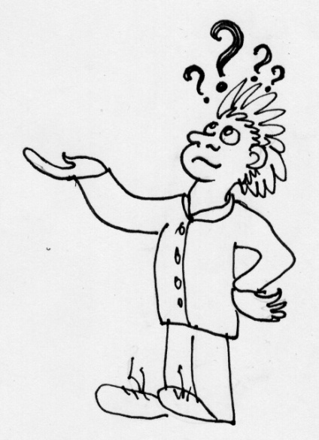
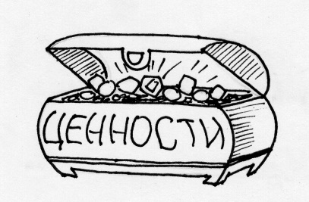
Право и права: столкновение прав равных
Бац! Бабах!
Мы лбом столкнулись:
Каждый прав и виноват.
В противостоянье жестком
Ты не жди себе наград
Столкновение прав равных: как себя вести?
Конкурировать?
Воевать?
Объединиться для борьбы с общим противником?
Сотрудничать?
Знание своих прав
Знание прав другого

Slide 13
Право и права: столкновение прав неравных
Ну а если кто-то сильный
Прав твоих не видит вовсе?
Силы взвесь, найди опору!
Защищаться ты готовься!
Столкновение прав неравных:
как себя вести?
Подчиниться? (принять?)
Убежать? (избежать?)
Отстоять себя? (возможно, пострадать, но сохранить независимость?)
Быть убедительным? (повлиять на изменение мнения своего оппонента?)
Собрать своих союзников и
дать отпор с позиции своей превосходящей силы?
Умение пользоваться своими правами
Уметь защищаться от более сильного

Slide 14
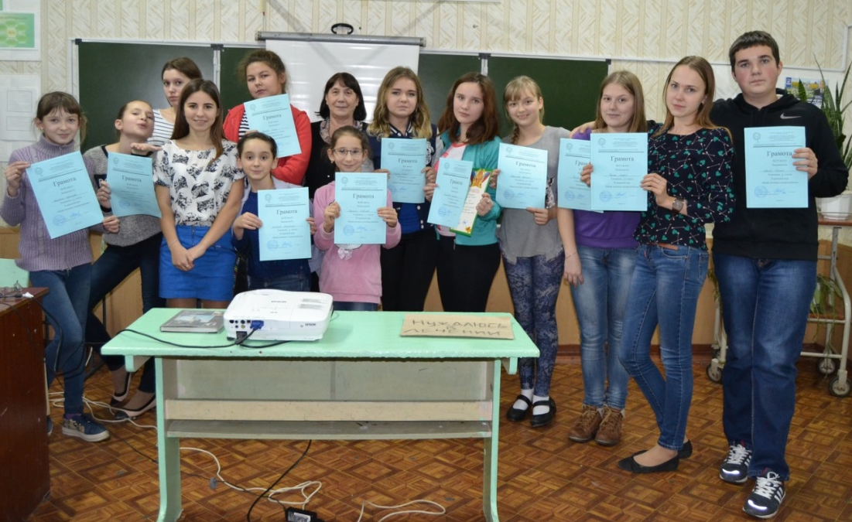
Подведение итогов
Правовая грамотность детей – это правовая культура взрослых, а значит, общества. А правовое государство, опирающееся на юридически грамотное население, имеет прекрасные перспективы развития.

Slide 15
Нравственный кодекс человека –
личности – гражданина
Возьмите карандаш и напишите «Совесть»,
и вспомните, когда вы думали о НЕЙ.
Каждое утро, выпрямившись во весь рост, вспомните:
Я – человек – личность - гражданин-
Всегда готов встать рядом или впереди,
Протянуть руку помощи,
Легко нагнуться к малому или слабому,
Подставить плечи под груз тревог и забот,
Обернуться к отставшим,
Дотянуться до мечты,
Балансировать между желаниями и возможностями,
Перепрыгнуть через усталость т боль,
Подняться после неудачи,
Пронести через всю жизнь дружбу и любовь,
Бороться с собственной тенью,
Глубоко вздохнуть по несбывшемуся
И повторить комплекс опять и сначала – до победы.

Slide 16
Список использованной литературы
Пасман Т. Б., Никифорова Ю. Н. Полковникова Т. А. и др.; Школа омбудсмена-Псков: ПОИПКРО, 2006.
Права человека: Книга для чтения.9-11классы./ Сост. А. Бочарова, И. Бочаров и др. Издание 3-е, исправленное.-Пермь 4-Издатель Максарова И., 2008.
Татарникова Л. Ю. Права маленького гражданина - СПБ.:ИД «Литера» ; 2007.
Нормативно-правовые документы:
- Конституция Российской Федерации.
- Конвенция ООН о правах ребёнка.
- декларация прав ребенка
EduContest.net›ru/3546216/творческая-работа…права…

